Slide 1
Лекция 6. Тема.Мультимедиа: аудио- и видеоклипы и их применение.Flash-технология
Старший преподаватель:
Аяпбергенова Асем Тултановна

Slide 2
Мультимедиа - сравнительно молодая отрасль новых информационных технологий. Дословный перевод слова "мультимедиа" означает "многие среды" ("multi" - "много", "media" - "среда").

Slide 4
Flash-технология построения сайтов - преимущества и недостатки
Прежде, чем применять Flash на сайте, нужно семь раз отмерить. Оказывается, не все знают, что это такое. Одни применяют Flash от необходимости, другие — от незнания.

Slide 5
Функционально-техническая сторона.
Flash использует plug-in модули, мультемидийные функции, на сегодняшний день не интегрированные в браузеры. В силу присущих Flash-технологии свойств она имеет функциональные недостатки:
Наличие этих недостатков совсем не означает, что надо вовсе отказаться от Flash. Просто с одной стороны на весы нужно положить необходимость использования Flash-элемента, с другой стороны — его недостатки

Slide 6
Практическая сторона.
Кроме технических тонкостей, которые увидит не каждый, Flash обладает рядом весомых практических недостатков:
Flash-элементы имеют большой размер. Мультимедийные возможности Flash широки, поэтому дизайнер просто не удерживается, чтобы не поэксплуатировать их;
Flash-ролики создаются раз и навсегда. Вместо этого можно уделить внимание более частому обновлению содержания сайта;
Скачанные на компьютер Flash-сайты отображаются некорректно. Информация, находящаяся во Flash-формате недоступна (для закачки Flash-элементов требуется программное обеспечение, которое обычно отсутствует у пользователя).

Slide 7
Выводы:
Flash противопоказан крупным информационным сайтам (главная цель которых — погоня за посетителями);
Flash применим для малого сайта узкой специализации (например, для сайта, чей адрес узнается с визитки его представителя и только);
Использование Flash хорошо подходит для рекламы и развлечений (баннеры, промо-сайты, игры);
Если можно обойтись без Flash, лучше обойтись без Flash.

Slide 8
Оформление и культура сайта. Коллекция тем и шаблонов для сайтов. ...
-Лидер в создании сайтов
-500+ шаблонов дизайна
-Мощные инструменты
-Позволяет разрабатывать web-сайты в режиме визуального конструктора, Для FrontPage существует большое количество платных и бесплатных дополнительных модулей (plug-ins), расширяющих его возможности.
-SSL-сертификаты
-CSS EditionИздание
-Управление приложением
-Уникальные инструменты ИИ
-Гладкий интерфейс
- Очень простая форма
- Многоязычная поддержка
-Гибкие настройки для индивидуального дизайна,
-210+ шаблонов готовых страниц
-Инновационный блочный механизм редактирования

Slide 9
Введение в web-дизайн
Технологии web-дизайна
Логическая и физическая структура сайта
Заглавная страница
Динамическая и статическая компоновка сайта (640x480, 800x600, 1024x768, 1152x864, 1280x1024 или 1600x1200 точек)
Статическая компоновка страницы
Динамическая компоновка страницы

Slide 10
Аудио- и видеоклипы и их применение. Форматы аудиофайлов: AU, WAV, MIDI, RA, MP3, WMA.
Форматы видеофайлов: AVI, WM, VIVO, QT, MPEG, RV.
Наиболее популярный способ – это использование простой ссылки на определенный звуковой файл или видеоклип:
<A HREF = “1.wav”>Музыка (100 K)</A>
<A HREF = “1.avi”>Видеоклип (1.3 Mgb)</A>.
Второй способ – использование тега <EMBED>:
<EMBED src = “URL” width = “” height = “” autostart = true|false hidden = true|false loop = true| false|N>
autostart – аудио- или видеоклип запускаются автоматически;
hidden – выводится или не выводится панель управления проигрывателя;
loop – количество воспроизведений;
Ввод звукового файла с помощью Internet Explorer:
<BGSOUND src = “URL” loop = N>.
Ввод видеоклипа с помощью InternetExplorer
<IMG src = ”1.gif ” dynsrc = “1.avi ” controls loop = N>

Slide 11
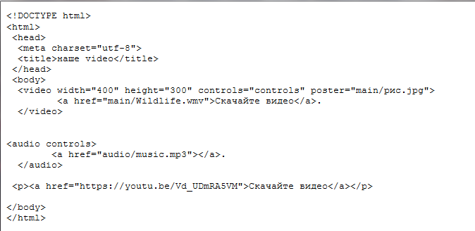

Slide 13
СПАСИБО ЗА ВНИМАНИЕ!

